Slide 1
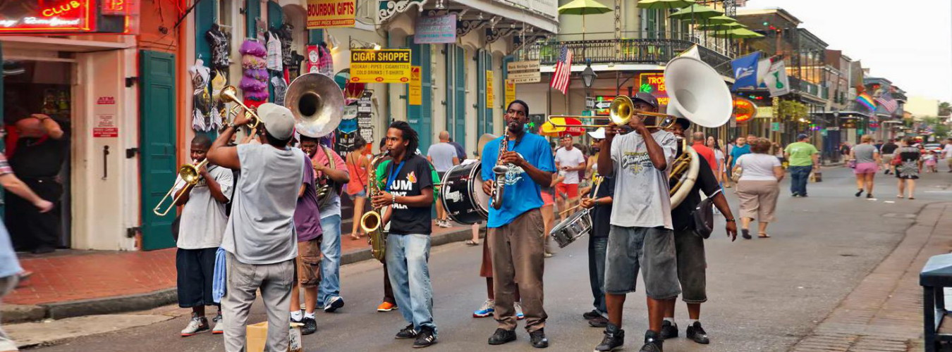
La Nouvelle Orléans en Louisiane
Musique : Tuba Skinny Postage Stomp
Création du diaporama © Apex

Slide 2
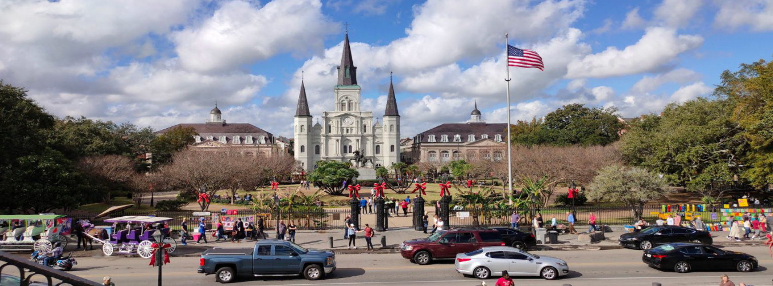
La Cathédrale Saint Louis

Slide 3
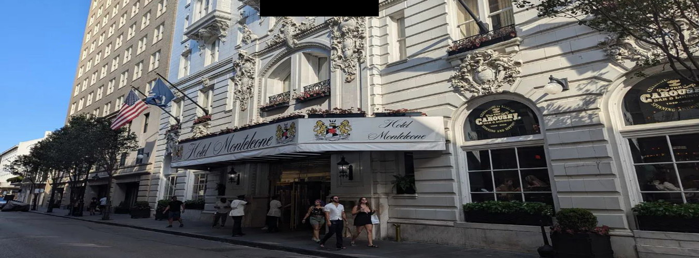

L’hôtel Monteleone

Slide 4
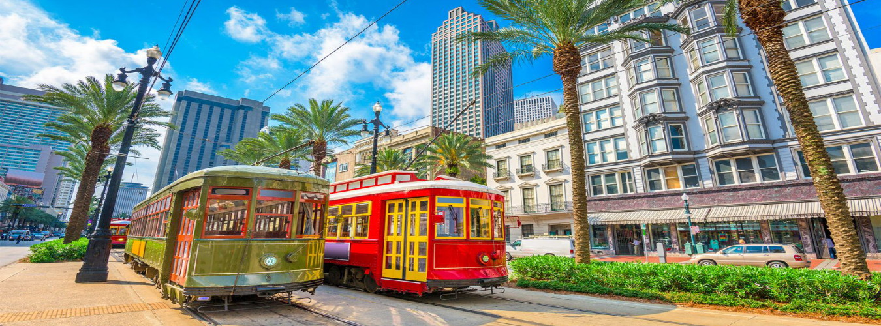
Les tramways de la ligne Canal Street

Slide 5
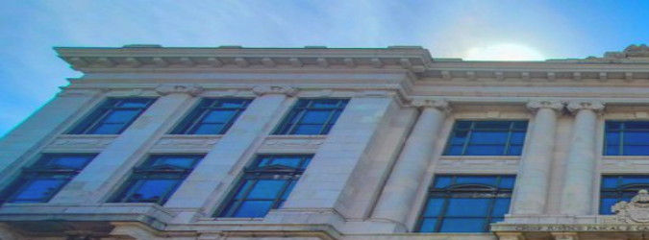
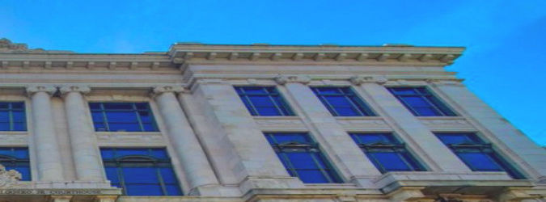
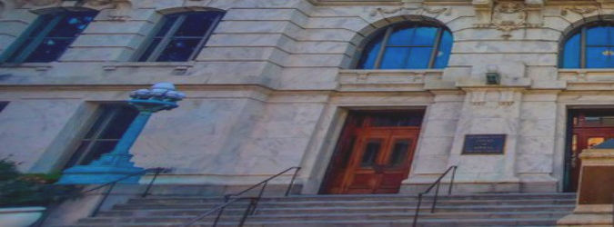
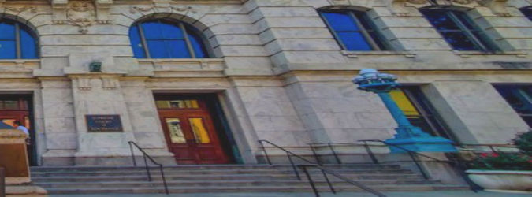
La Cour Suprême de Louisiane

Slide 6
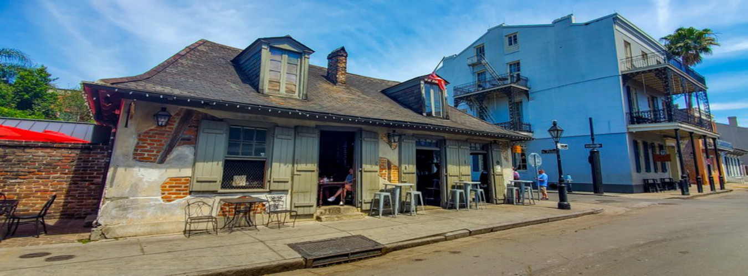
Le bar La Forge de Lafitte

Slide 7
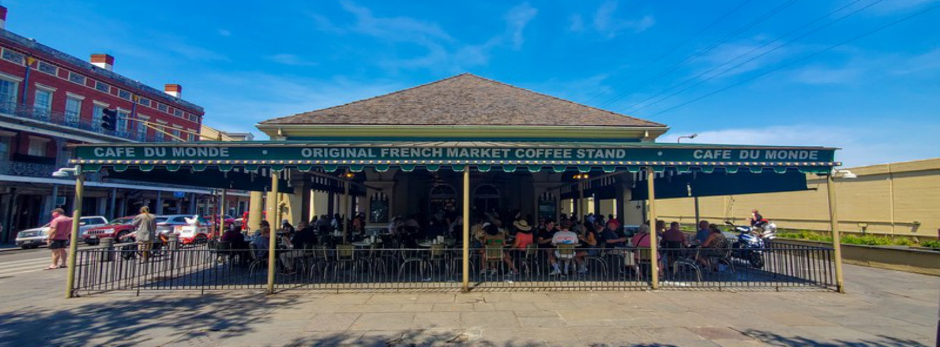
Le Café du Monde

Slide 8
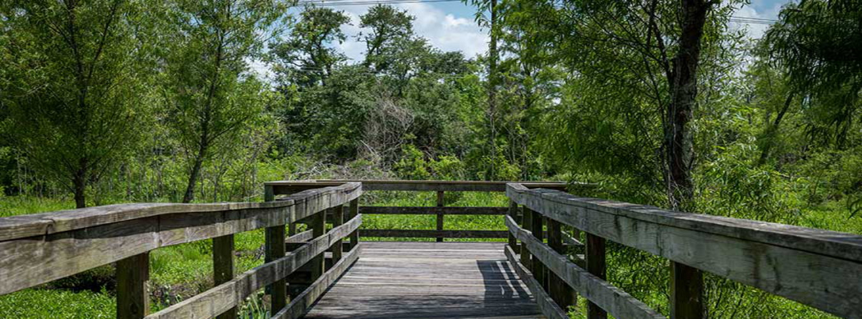
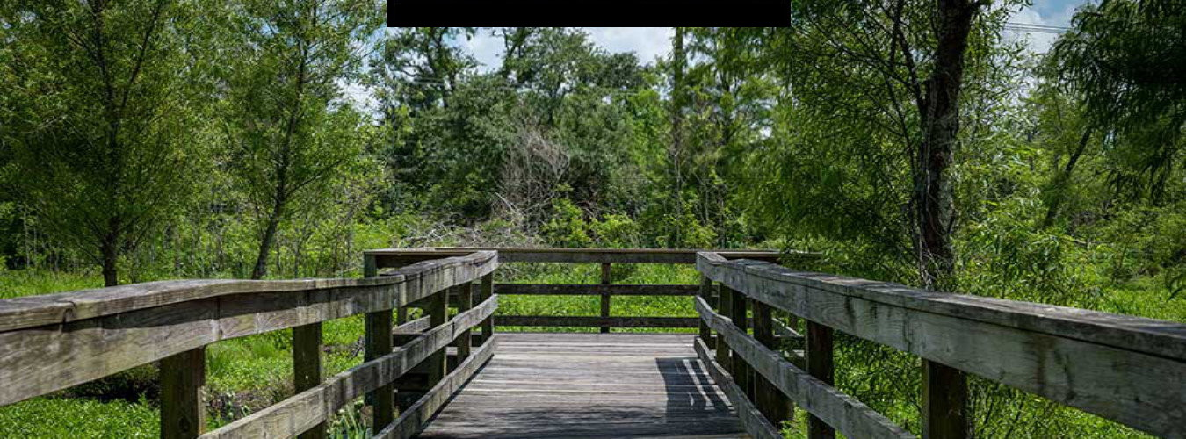
Le chemin de bois au dessus du Bayou

Slide 9
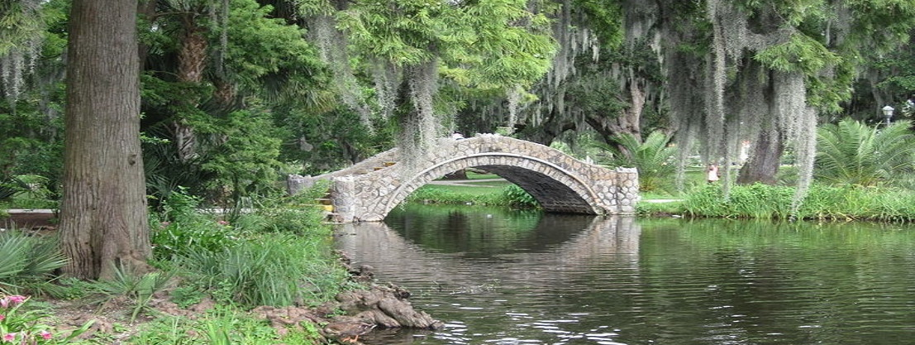
Le petit pont dans le Parc de la Cité

Slide 10
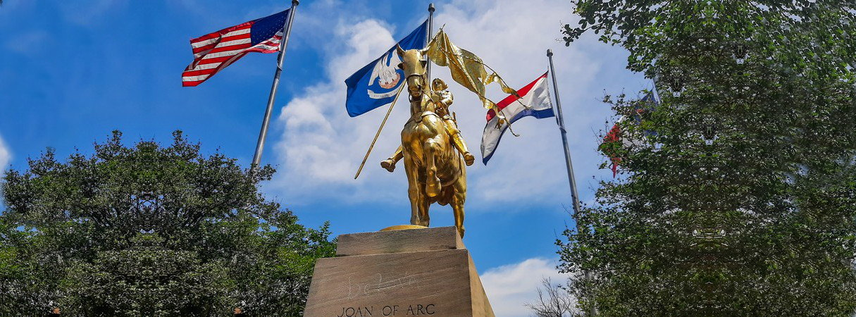
La statue de Jeanne d’Arc

Slide 11
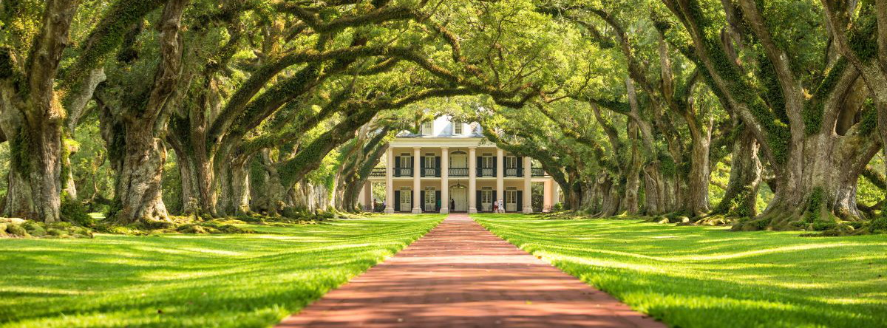
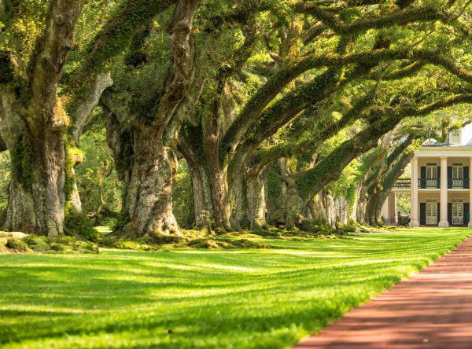
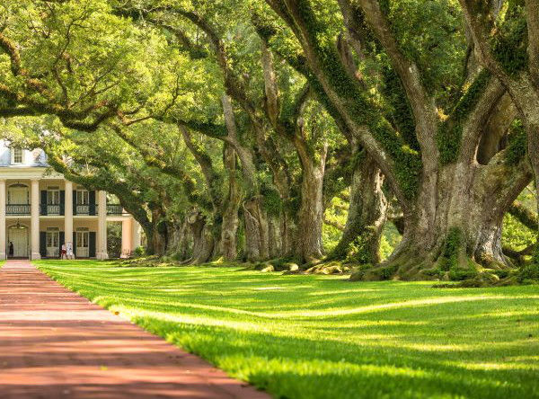
La Laura Plantation

Slide 12
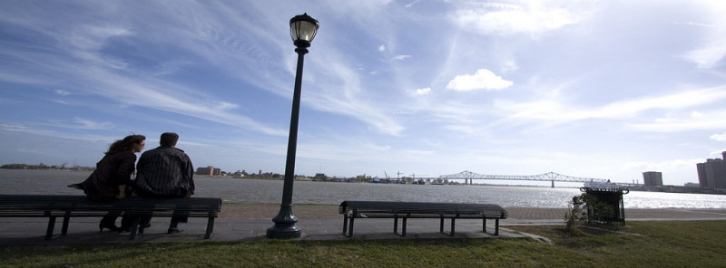
la promenade Moonwalk le long du Mississippi

Slide 13
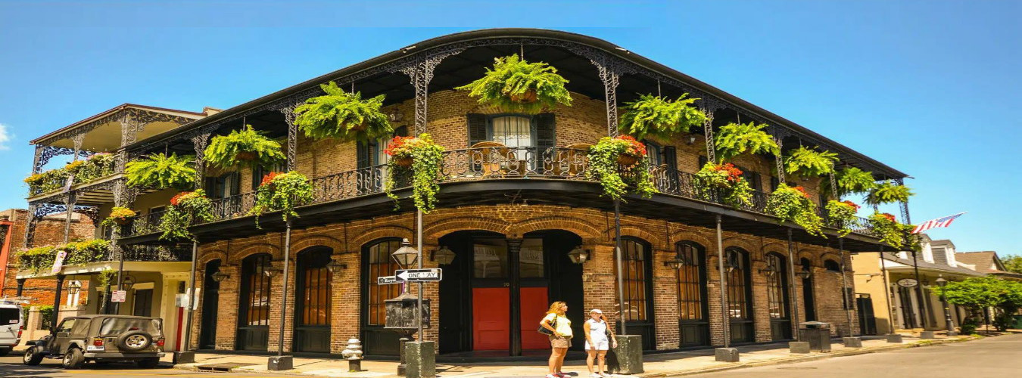
Le Vieux Carré ou quartier français.

Slide 14
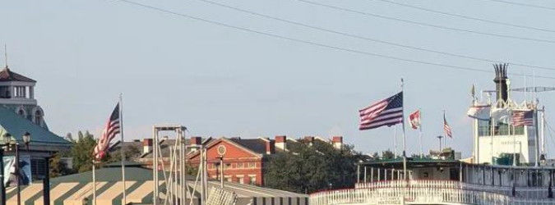
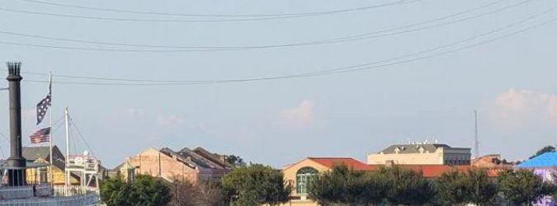
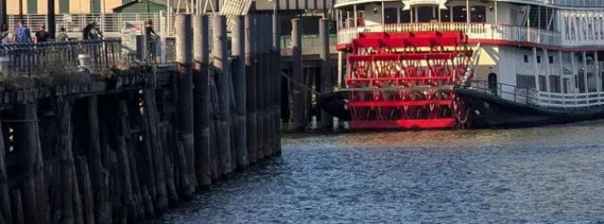
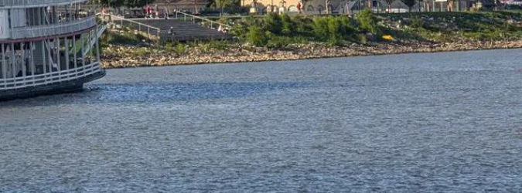
Le parc riverain Moonwalk

Slide 15
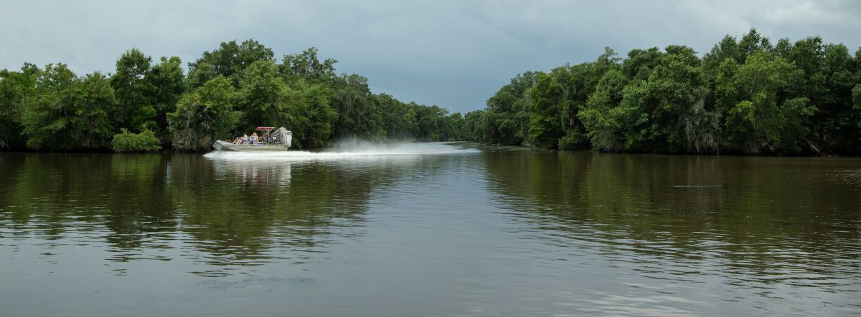
Les Bayous

Slide 16
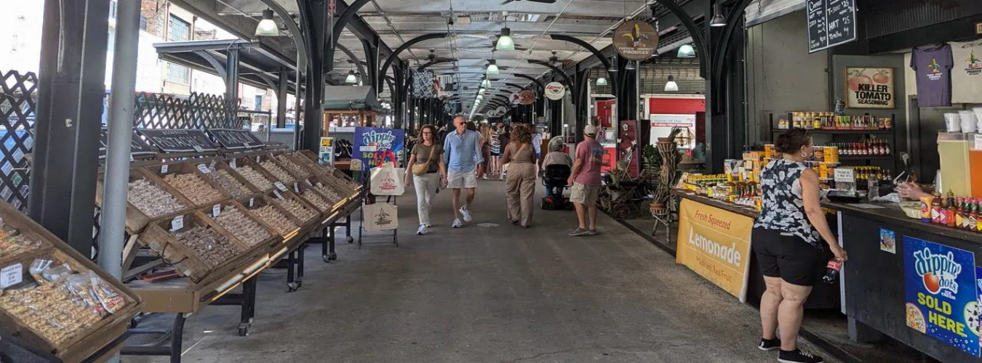
Le Marché français

Slide 17
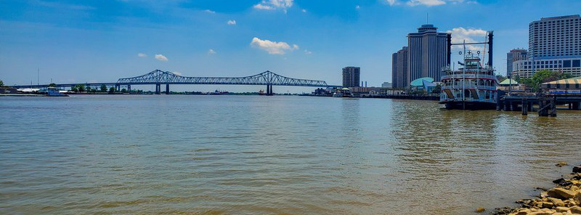
Le Mississippi vu du Washington Artillery Park

Slide 18
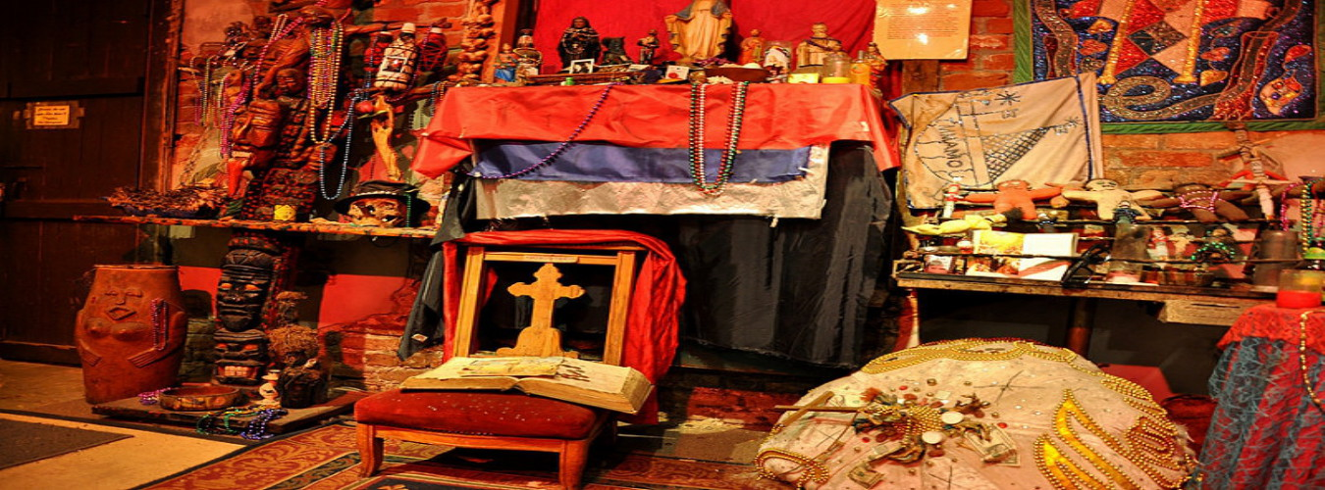
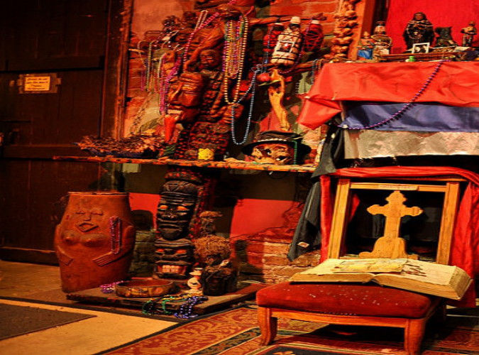
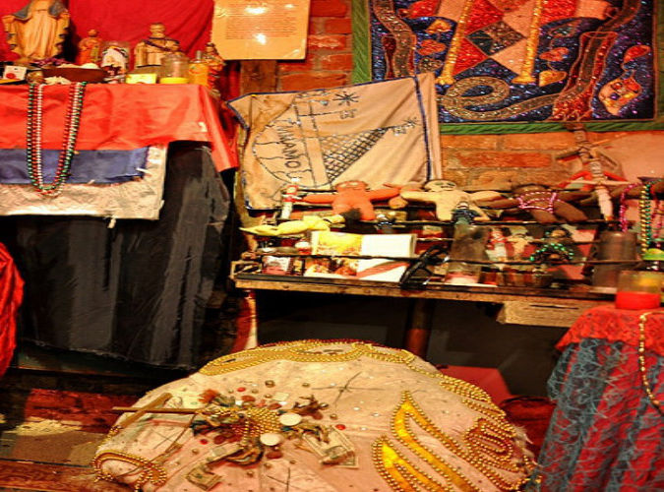
Le Musée du Vaudou

Slide 19
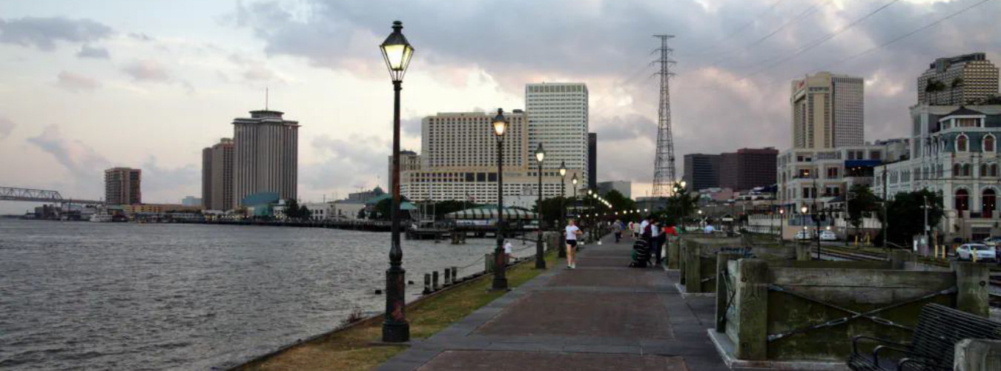
Le parc riverain Moonwalk

Slide 20
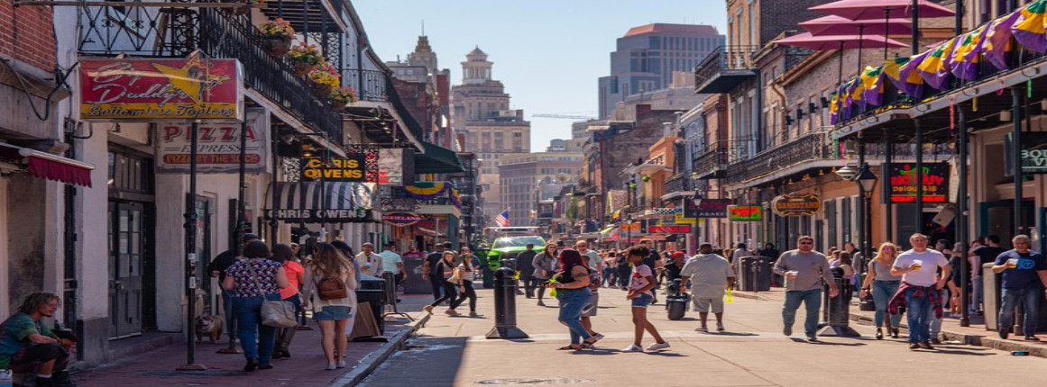
La rue Bourbon

Slide 21
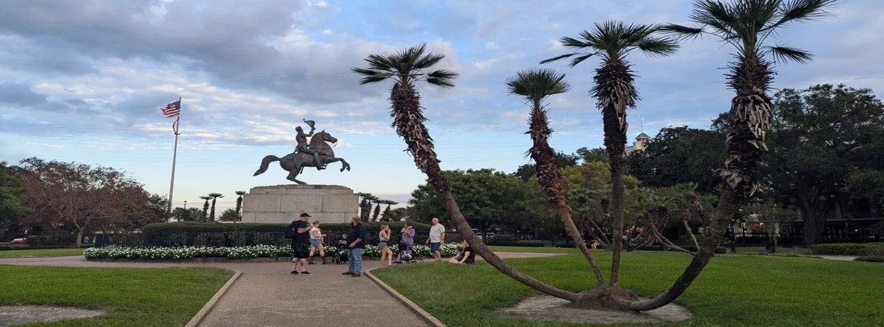
La statue équestre du général Andrew Jackson

Slide 22
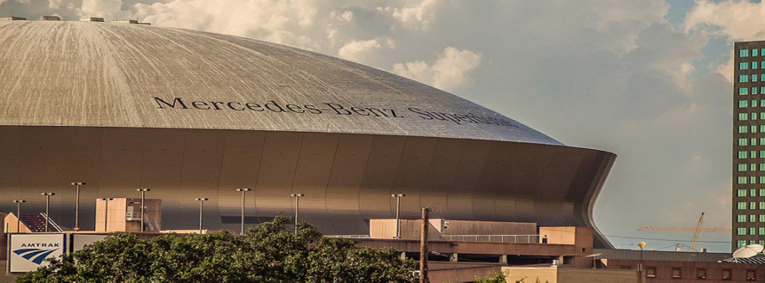
Le Superdome Mercedes Benz

Slide 23
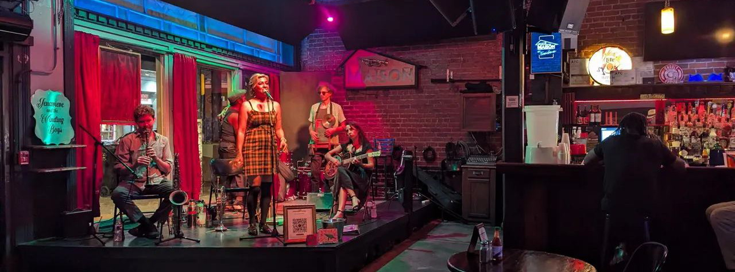
The Maison, un club de jazz et de spectacles situé à Frenchmen Street

Slide 24
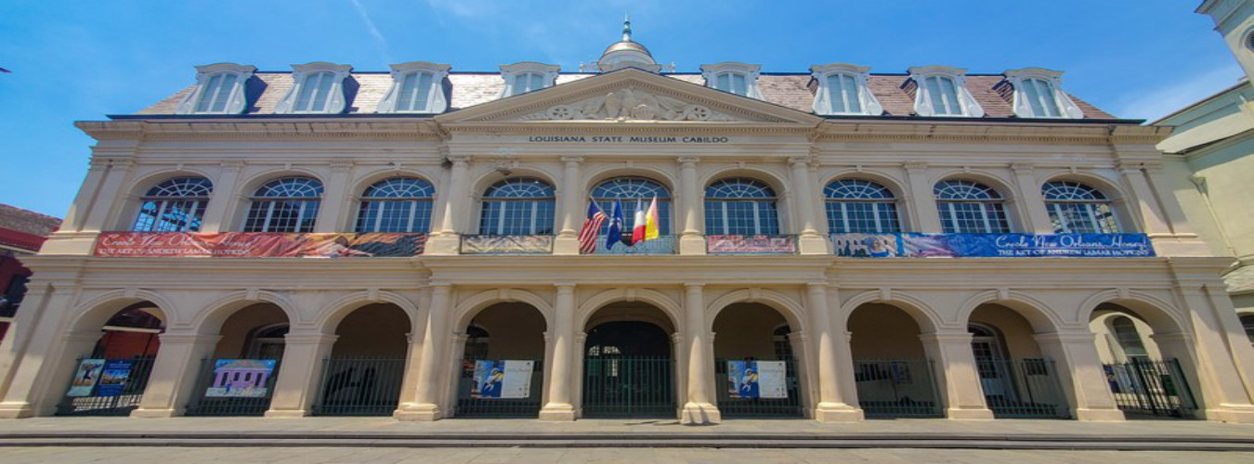
Le Cabildo, musée d'État de Louisiane

Slide 25
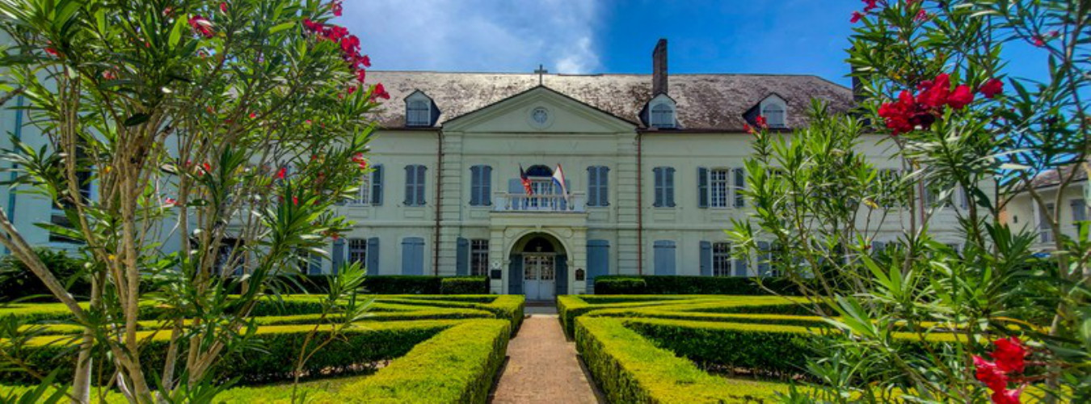
Vieux couvent des Ursulines devenu musée

Slide 26




F I N
Touche Esc pour quitter

